Slide 1
Сферы жизни общества
Работу выполнила:
Ученица 5В класса
Демидова Дарья

Slide 2
Общество- люди, объединённые совместной жизнью, интересами, деятельностью по принятым правилам.

Slide 3
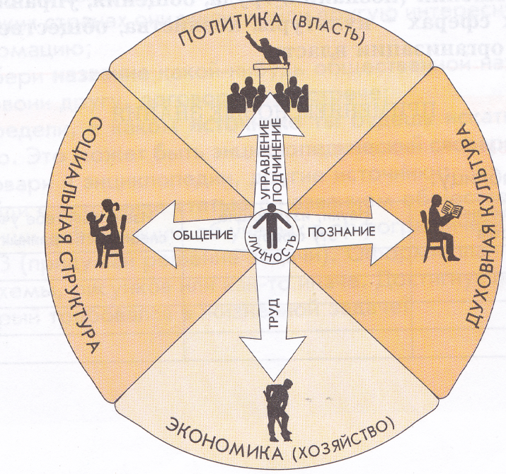
Сферы жизни общества – разные группы человеческих отношений, которые складываются между людьми, когда они объединяются для разных дел:
- для познания мира и себя – в сфере культуры;
- для труда – в сфере хозяйства общества;
- для общения – в сфере деления на разные группы;
- для управления и организации порядка – в сфере власти.

Slide 4
Тема: Основные сферы жизни общества
Экономическая сфера общества
Социальная сфера общества
Политическая сфера общества
Духовная сфера общества

Slide 5
Основные сферы жизнедеятельности общества
Экономическая
сфера
Социальная
сфера
Политическая
сфера
Духовная
сфера
Это базовая,
определяющая
жизнь общества сфера,
где происходит
производство,
распределение,
обмен и потребление
разного рода
предметов и услуг
Это система
внутреннего
устройства,
основанная
на разделении
труда, собственности
на средства
производства
и на национальном
факторе
Это совокупность
учреждений и
организаций, которые
выражают интересы
социальных групп и
осуществляют
руководство
обществом
Это деятельность
сознания,
в процессе
которой возникают
духовные образы,
представления
о мире

Slide 6
Сфера общества – Экономика(хозяйство)
В жизни общества одно из важнейших мест занимает экономическая сфера, то есть все то, что связано с производством, распределением, обменом и потреблением созданных трудом человека благ.
Экономика играет огромную роль в жизни общества. Она обеспечивает людей материальными условиями существования — продуктами питания, одеждой, жильем и иными предметами потребления. Экономическая сфера — главная сфера жизни общества, она определяет ход всех происходящих в нем процессов. Её изучает наука экономика.

Slide 7
Экономическое бытие общества

Slide 8
Сфера общества – Социальная структура
Люди общаются друг с другом не просто так, а учитывая, какие роли они исполняют в обществе, какое они занимают в нём положение: старшие заботятся о детях, воинов уважают как защитников, друзья обычно появляются у человека среди равных ему по возрасту и интересам и т.д.Иными словами, каждый из нас входит в разные группы и слои общества. Эту сферу можно условно обозначить как «общественное деление». Эту сферу изучает наука социология.

Slide 9
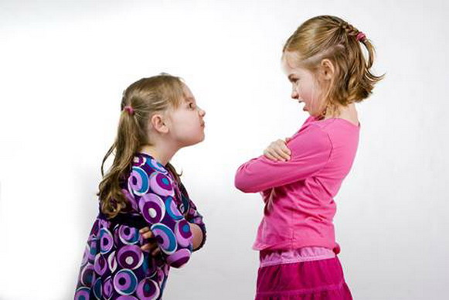
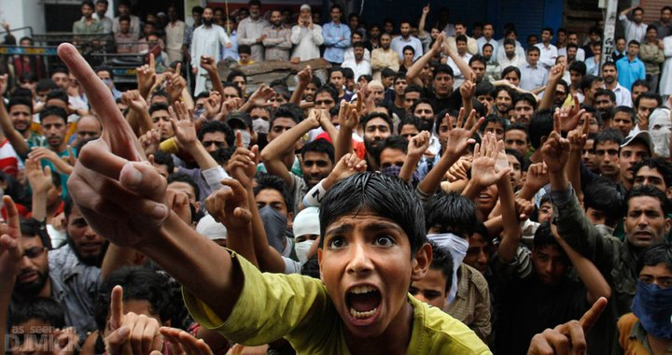
Социальная структура общества

Slide 10
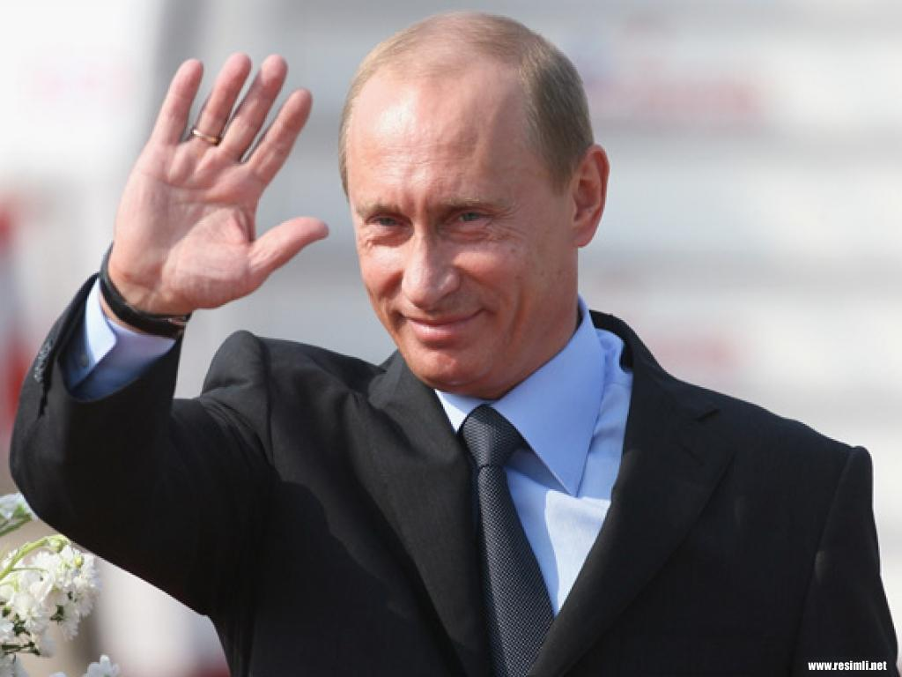
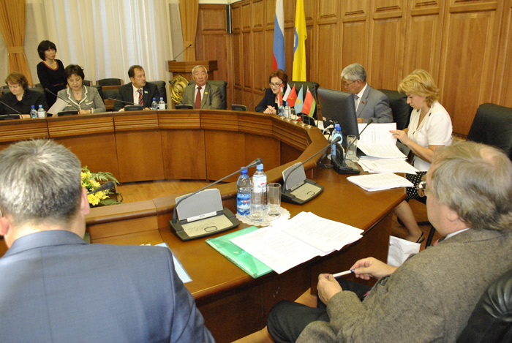
Сфера общества – Политика (власть)
Эта та сфера, в которой люди организуют управление в обществе , приказывают и подчиняются, принимают общие для всех решения, - эту часть жизни можно назвать «власть в обществе». Её изучает политология и правоведение.

Slide 11
Политическая сфера общества: теории происхождения государства
естественно-правовая (договорная) - государство возникло в результате общественного договора (Руссо);
материалистическая (классовая) - государство есть продукт и проявление непримиримости классовых противоречий (Маркс, Энгельс, Ленин);
органическая - общество и государство представляют собой общественный организм, состоящий из людей, подобно тому, как живой человеческий организм состоит из клеток (Аристотель, Спенсер);
психологическая - государство возникло в результате психологических потребностей людей жить в рамках организованного общества, коллективного взаимодействия (Петражицкий);
теория насилия - государство возникает в результате насилия; внутреннего (экономического и политического) и внешнего (завоевания одним народом другого) (Дюринг, Гумплович, Каутский).

Slide 12
Политическая сфера общества: о назначении государства
Платон, Аристотель, Гегель: утверждение нравственности;
Гроций: достижение социального блага;
Гоббс: достижение общей безопасности;
Руссо, Лассаль: утверждение общей свободы;
Маркс, Энгельс, Ленин: служит орудием классового господства и строительства бесклассового общества;
Ростой, Хекшнер, Берн: создание в рамках закона разнообразных социальных благ для всех членов общества с учетом возможностей каждого.

Slide 13
Политическая сфера общества: формы государства
Форма правления
Форма
территориального
устройства
Формы
государственного
режима
Структура высших
органов государственной
власти, порядок их
образования и
распределения
компетенции между
ними
Административно-
территориальное и
национальное строение
государства,
раскрывающее характер
взаимоотношений
между его составными
частями, между
центральными и
местными органами
власти
Совокупность способов
и методов
осуществления
политической
власти государством

Slide 14
Политическая сфера общества: форма правления
Монархия
Республика
Древневосточная
(Вавилон, Индия, Древний Египет)
Римская централизованная
(Рим в I-III вв.н.э.)
Средневековая раннефеодальная
(древнерусское, монархия Меровингов)
Сословно-представительная
(Земский собор, парламент,
кортесы в Испании)
Абсолютная
(Франция при Людовике IV,
Россия при Петре I)
Современная конституционная
(Великобритания, Дания, Япония)
Афинская демократическая
(Афины V-IVвв. дон.э.)
Римская аристократическая
(Рим V-IIвв. до н.э.)
Спартанская
аристократическая
(Спарта V-IVвв. до н.э.)
Средневековая:
города-республики
(Венеция, Союз Немецких
торговых городов Ганза)
Современная парламентарная
(Австрия, Италия)
Президентская (США)

Slide 15
Политическая сфера общества: формы территориального устройства государства
Унитарные
Федеративные
Одна система высших органов
представительной,
исполнительной
и судебной власти;
одна конституция, одна система
законодательства, одна
финансовая, налоговая система,
единые вооруженные силы;
составными частями
государства
на местах являются местные
(муниципальные) органы,
не обладающие признаками
суверенитета
Две системы законодательной,
исполнительной и судебной власти:
федеральная, от каждого субъекта
федерации;
территория федерации состоит из
территорий отдельных ее субъектов, в то
же время территория всех субъектов
составляет единую территорию страны;
каждый гражданин федерации является
одновременно гражданином всей страны;
федерация имеет единые вооруженные
силы, финансовую, налоговую, денежную
системы;
субъекты федерации имеют собственные
войсковые формирования;
основную внешнеполитическую
деятельность осуществляют федеральные
органы

Slide 16
Политическая сфера общества: формы государственного режима
Демократический
Тоталитарный
Свобода личности в сфере
экономической деятельности;
гарантированность личных
прав и свобод;
наличие механизма прямого
воздействия на власть;
максимальный учет
интересов меньшинства
плюрализм;
правовой характер деятельности
всех гос.органов
Полный контроль
государства над всеми
сферами общественной жизни;
подавление личности,
отсутствие реальных
прав и свобод;
примат государства над правом;
преследование за религиозные
и другие убеждения

Slide 17
Роль современного цивилизованного государства:
Охрана правопорядка, свобод и прав человека;
преодоление социальных противоречий;
проведение решений, которые поддерживаются различными слоями общества;
сохранение мира, предотвращение вооруженных конфликтов.

Slide 18
Разделение власти в правовом государстве
Законодательная
власть
Исполнительная
власть
Судебная
власть
СМИ
Общественное мнение
избиратели

Slide 19
Гражданское общество - совокупность социальных институтов и общественных организаций, функционирующая независимо от политической власти и способная влиять на нее

Slide 20
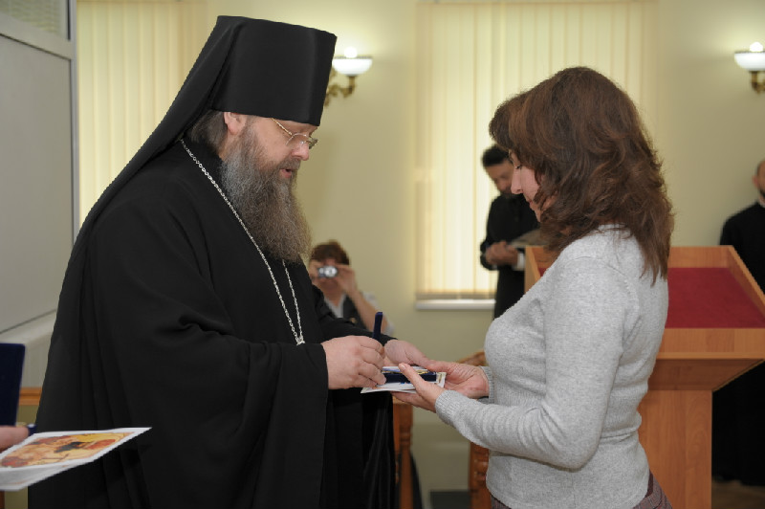
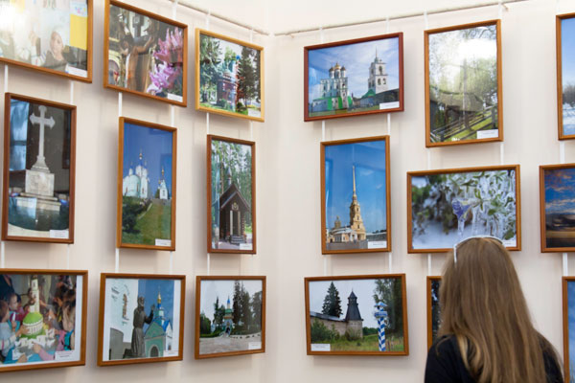
Сфера общества – Духовная культура
Духовная сфера общества – это сфера отношений людей по поводу духовных ценностей, их создания, распространения и потребления. Духовная сфера включает в себя духовную культуру, которая формирует определенный тип человеческой личности в интересах общества, регулирует поведения человека в процессе его взаимоотношении с обществом себе подобных, с природой и окружающим миром. Духовную культуру изучают науки культурология, философия, этика, психология.

Slide 21
Духовная сфера общества - возникает на основе практической деятельности как особая форма отражения объективного мира, как средство ориентации в этом мире, а также взаимодействия с ним.
Элементами духовной жизни общества являются:
духовная деятельность;
духовные ценности;
духовные потребности людей;
духовное потребление;
индивидуальное сознание;
общественное сознание

Slide 22
Формы общественного сознания:
философия
наука
религия
право
искусство
мораль
идеология

